Slide 1
Рекомендации по использованию логотипа Roben

Slide 2
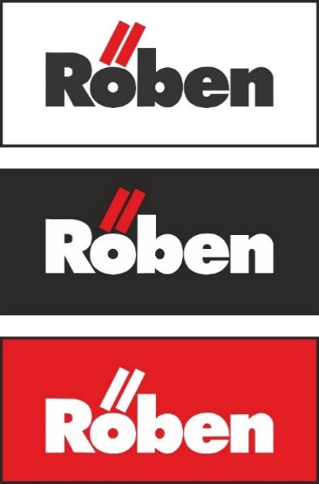
Представление бренда в графических баннерах
Не допускается искажать внешний вид, пропорции и цветовую гамму логотипа или его частей.
Не допускается использование дополнительных подписей вблизи логотипа.
Допускается черное/белое и монохромное изображение
Для цветного фона или фотографий.
Написание название бренда в тексте баннера должно быть с умляутом - верно: Röben
Минимальный размер ширины или высоты изображения должен составлять 600 пикселей. Разрешение изображение 72 dpi
Допускается наложение на фото товара значков «Акция» и подобных. Перекрывающих изображение не более чем на 15%.
Приветствуется размещение актуальных розничных цен в баннерах за единицу товара или метр квадратный.

Slide 3
Основные ошибки размещения информации о бренде Roben и представлении продукции
Изображения низкого качества, не отражающие действительный внешний вид товара.
Использование неверного логотипа.
У логотипа Roben имеется несколько подстрочных написаний, но их использование уместно только в странах производителя. В России используется логотип без дополнительных элементов.

Slide 4
Шрифты и цвета, используемые в баннерах
Шрифты во можете
Скачать по ссылке

Slide 5
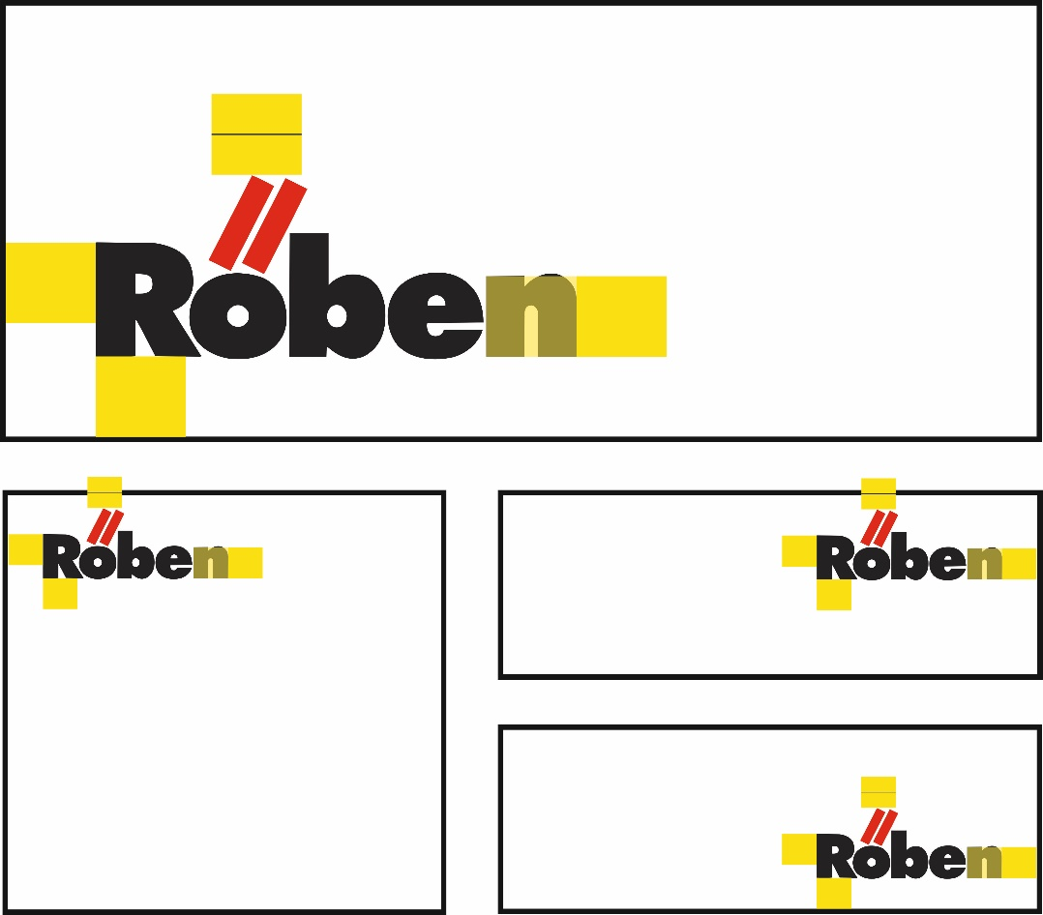
Рекомендуемые отступы при использовании логотипа
в баннерах, изображениях
Такое расположение логотипа
обеспечит его наилучшее восприятие

